Slide 1
中间件-Pigeon 说明
By-朱荣

Slide 2
Web service概念
Web Service是基于网络的、分布式的模块化组件，它执行特定的任务，遵守具体的技术规范，这些规范使得Web Service能与其他兼容的组件进行互操作。

Slide 3
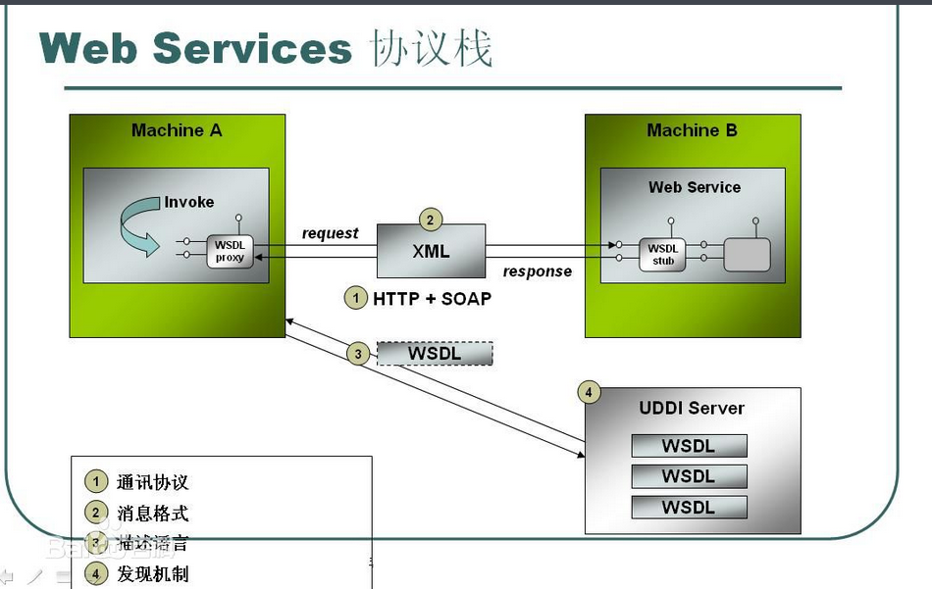
Web service部署图

Slide 4
WSDL
中文名网络服务描述语言
外文名Web Services Description Language

Slide 5
UDDI
Universal Description Discovery and Integration
UDDI 是一种目录服务，企业可以使用它对 Web services 进行注册和搜索。

Slide 6
SOAP
中文名简单对象访问协议
外文名Simple Object Access Protocol
简单对象访问协议是交换数据的一种协议规范，是一种轻量的、简单的、基于XML（标准通用标记语言下的一个子集）的协议，它被设计成在WEB上交换结构化的和固化的信息。

Slide 7
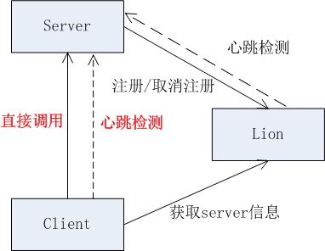
Pigeon 部署图

Slide 8
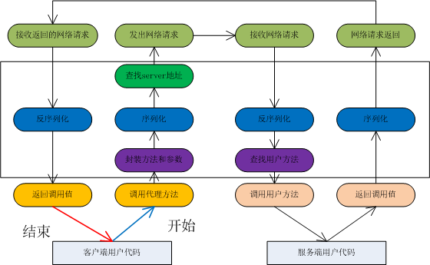
Pigeon 流程图

Slide 9
代理机制
Spring
FactoryBean
java
动态代理
cglib

Slide 10
封装方法和参数
封装方法和参数
String getVersion();
String getServiceName();
String getMethodName();
String[] getParamClassName();
Object[] getParameters();
查找用户方法
1,根据serviceName和version查到serviceMethodCache
2,根据方法名和参数个数，取得方法列表
-> 查找其中最匹配的方法
如果参数为void，继续匹配下个参数；
如果参数完全匹配，则匹配度加1；
如果service提供的参数是调用参数的子类，匹配度减1
最终取匹配度最大的方法，并将该方法缓存起来
3, 查找到对应方法之后，反射调用该方法

Slide 11
序列化/反序列化
1，序列化的目的
内存对象可以传输到其他地方
2，常见的序列化方法
xml/json/java/hessian...
点评的：客户端序列化
3，序列化需要考虑到地方
1)性能(序列化和反序列话速度)
2)可读性
3)序列化后的对象大小
4)兼容性(调用方和被调用方对象版本不一致时的反应)
注意：不要使用枚举类型
注意：java/hessian只针对字段序列化，不针对方法序列化
5)是否支持复杂对象
6) 编写方便
4, dpsf通常使用hessian进行序列化，cat不做序列化处理

Slide 12
查找和选择service地址
1, 得到全部的client列表
1) 如果缓存中已经有，则从缓存取
2) 如果缓存没有，则生成新的client列表
获取服务端地址列表
从lion服务器取得相应的 ip, 端口号, 权重，注意：权重后续在
本地会动态调整
生成Client，并加入对应列表
2, 对client列表进行筛选，去掉有问题的client
筛选条件：
client是否可写
client权重是否大于0
client是否连接
3, 根据负载均衡策略，选取合适的client
注意：可通过ThreadLocal变量，为本次request请求指定对应
的client
每隔一段时间会进行一次心跳检测，保证client的存活

Slide 13
查找和选择service地址
dpsf路由特点：
1，无中心化设计
客户端和服务端使用端到端直接链接，没有中转
2，客户端对应的service，在初始化service实例的时候，第一次查询server地址

Slide 14
dpsf服务端初始化顺序
com.dianping.dpsf.spring.ServiceRegistry调用init方法
1) 根据配置依次启动server
网络请求会分配会使用到线程池
2) publish对应service到lion上

Slide 15
客户端初始化
1) 为每个remote接口分配代理类
2) 为每个remote接口寻找远程server地址

Slide 16
几种调用方式
SYNC
同步调用
ONE_WAY
调用，但是不需要获取返回值
FUTURE
生成feture，再做其他事情，后续用feture.get()来阻塞调用
CALL_BACK
remote调用后，call回调函数

Slide 17
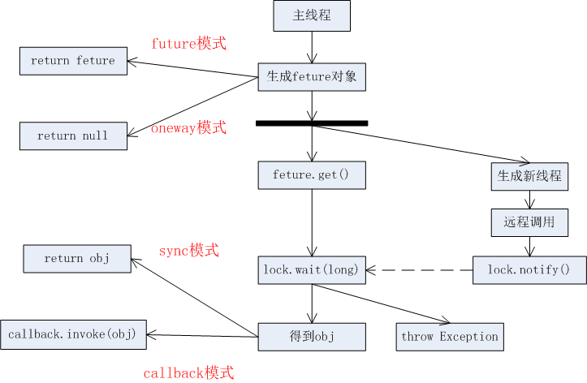
4种调用方式

Slide 18
Exception处理
服务端返回的response被封装为
InvocationResponse
void setMessageType(int messageType);
int getMessageType();
String getCause();
Object getReturn();
void setReturn(Object obj);
可以通过messageType判断返回值类型

Slide 19
相关文档
Pigeon使用说明文档：
http://wiki.dianpingoa.com/bin/view/SOA%E6%9E%B6%E6%9E%84/pigeon2%E5%BC%80%E5%8F%91%E8%80%85%E6%8C%87%E5%8D%97

Slide 20
作业
自己写一个远程调用框架
支持客户端调用服务端，支持同步方式调用
可以设置timeout时间

Slide 21
Q&A

